Slide 1
সবাইকে স্বাগতম

Slide 2
পরিচিতি
হাবিবুল্লাহ্
সহকারী শিক্ষক (সমাজ বিজ্ঞান)
ধারা দাখিল মাদরাসা
ডাকঘর–খলিশাপুর,
পূর্বধলা, নেত্রকোণা।
নেত্রকোণা জেলা এম্বাসেডর
মোবাইল-০১৭১২৪৬৫৯৯৭
ইমেইল-habibullahddm@gmail.com
বিষয়ঃ বাংলাদেশ ও বিশ্বপরিচয়
শ্রেণিঃ অষ্টম
পাঠ-৭ ই মার্চের ঐতিহাসিক ভাষণ

Slide 3
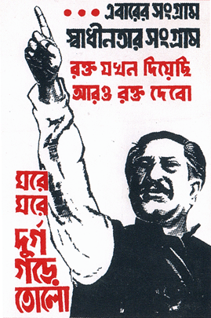
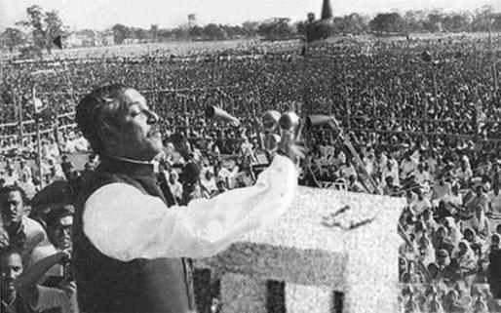

Slide 4
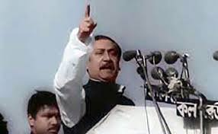
আজকের পাঠ
৭ ই মার্চের ঐতিহাসিক ভাষণ

Slide 5
শিখনফল
এই পাঠ শেষে শিক্ষার্থীরা….
১। ৭ ই মার্চের ভাষণের বৈশিষ্ঠ্য ব্যাখ্যা করতে পারবে।
২। ৭ ই মার্চের ভাষণের তাৎপর্য বর্ণনা করতে পারবে।

Slide 6
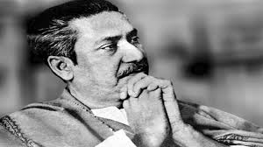

Slide 7
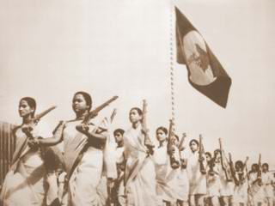
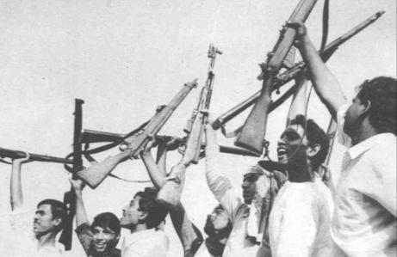
বঙ্গবন্ধুর আহ্বানে জনগণ মুক্তির সংগ্রামে ঝাঁপিয়ে পড়ে।

Slide 8
দেশের স্কুল-কলেজ বন্ধ করে দেয়।
অফিস আদালত বন্ধ করে দেয়।
কল-কারখানা বন্ধ করে দেয়।
গ্রামে গ্রামে সংগ্রাম পরিষদ গড়ে তোলে।
সামরিক বাহিনীর আগ্রাসন মোকাবিলা করে।
দাবী আদায় না হওয়া পর্যন্ত হরতালের ডাক দেয়।
পাকিস্তানি সরকারকে সকল প্রকার সহযোগিতা বন্ধ করে দেয়।
সর্বোপরি স্বাধীনতা যুদ্ধে ঝাঁপিয়ে পড়ে।

Slide 9
একক কাজ
৭ই মার্চের ভাষণে মূল কথা ব্যাখ্যা কর।

Slide 10
মূল্যায়ন
১. ৭ই মার্চের ভাষণ দেওয়া ময়দান টির বর্তমান নাম কী?
২. ৭ই মার্চের ভাষণে শর্ত গুলো কী কী?

Slide 11
বাড়ির কাজ
বঙ্গবন্ধুর ৭ই মার্চের ভাষণকে বাঙালির মুক্তির সনদ বলার কারন কি বিশ্লেষণ কর।

Slide 12
ধন্যবাদ

